Slide 1
GoLang套路速学
基础入门篇
快
帅
酷
学技术讲究的是套路
讲师：沈逸

Slide 2
集成mysql驱动、调用数据库、查询数据、for循环

Slide 3
上节课我们学到这
import (
. "com.jtthink/core"
_ "com.jtthink/services" // _ 使之这个包被导入，但是无法使用里面的函数，仅仅为了调用init初始化
"fmt"
)
func main() {
fmt.Println(GetService().Get(123)) //就tmd一句就可以搞定了
}

Slide 4
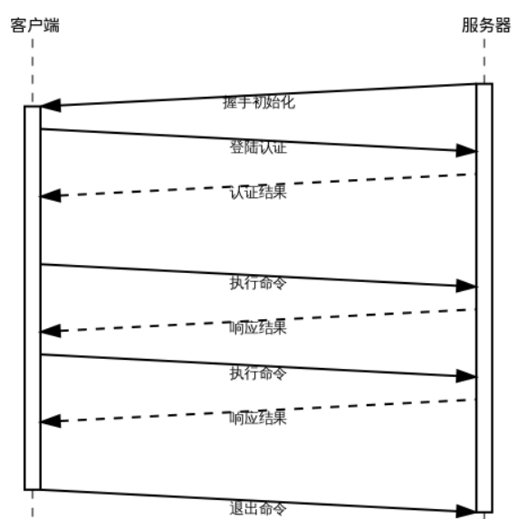
集成mysql驱动
mysql
(好比是一个无限死循环的监听服务端)
总得互相发送点啥
调用者（好比是个socket客户端）

Slide 5

因此
这些开发商都会帮我们写好与mysql原始交互的“程序”
这就是驱动
PHP
Java
GO
难道让"劳资”自己写？那就不用你这个语言了。。。。

Slide 6
驱动
github地址
https://github.com/go-sql-driver/mysql
安装
go get -u github.com/go-sql-driver/mysql
接下来 请自行准备一个 mysql服务端，然后随意创建几张表

Slide 7
基本代码
db, err := sql.Open("mysql", "shenyi:123123@tcp(localhost:3306)/test?charset=utf8mb4")
if err!=nil {
fmt.Println("错误连接"+err.Error())
return
}
rows,err:=db.Query("select user_id,user_name from users")
if err!=nil {
fmt.Println("错误查询"+err.Error())
return
}

Slide 8
for循环
go里面没有while语法，取而代之的是for
for 初始化语句; 条件语句;每次循环体执行结束后执行 {
}
for i := 1; i <= 10; i++ {
fmt.Printf(" %d",i)
}
好比PHP中的
for($i=0;$i<10;$i++)
{
echo $i;
}

Slide 9
for循环得到每一行
for rows.Next(){
var user_id int
var user_name string
rows.Scan(&user_id,&user_name)
fmt.Println(user_id,user_name)
}

Slide 10
返回成结构体
for rows.Next(){
rows.Scan(&userModel.Uid,&userModel.Uname)
fmt.Println(userModel)
}
思考下，现在是一个个打印，那么如果我们变成一个数组怎么处理？

Slide 11
欢迎加入我们的QQ群
程序员在囧途教育QQ群
1、主群：606976586

